Slide 1
Ridklubben RK
En stark resurs för
X kommun

Slide 3
Det här är vi!
Kort fakta om ridklubben och dess verksamhet
Antal medlemmar
Antal anställda
Ideellt engagerade
Antal hästar, antal medlemsuppstallade
Värdegrund, vision eller motsvarande
Notes:
Presentera några korta, viktiga fakta om föreningen som beskriver hur stora och betydelsefulla ni är i kommunen.
Ta gärna med något från er värdegrund, er vision eller någon policy som förtydligar vad ni står för, vad som är viktigt och/eller kännetecknar er verksamhet.
Ta inte med för många uppgifter i bilden, fokusera på de viktigaste och ha med resten i pratmanus.
Ge gärna några exempel på hur ni jobbar med dessa områden, några berättelser som illustrerar
Identifiera de värden som din kommun är hjälpt av, där ridskolan kan vara en resurs.
Här finns statistik för hela hästnäringen https://hastnaringen-i-siffror.se/

Slide 4
Samhällsresurs och ledarskola
Fritidsgård, nästan varje dag, året om.
Värdegrundsarbete skapar gemenskap och trygghet
En jordnära ledarskola för livet som lär unga ansvar och handlingskraft.
Hästarna ger jobb. Hästnäringen omsätter 45-50 miljarder/år och ger cirka 30 000 heltidsjobb samt till exempel daglig verksamhet.
Notes:
Den här bilden fokuserar på ridskolan som en viktig mötesplats. En plats för gemenskap kring hästar där vi jobbar för att alla ska känna sig trygga, och där unga tidigt lär sig att ta ansvar och visa handlingskraft.
Skriv gärna om punkterna så att de verkligen passar er. Max fyra punkter.
Lyft gärna ridsportens viktiga och omfattande trygghetsarbete och hur ni arbetar med det.. Mer info finns här: https://www.ridsport.se/Omoss/Tryggiridsporten
Poängtera att detta kan vara extra viktigt i oroliga tider. När människor mår dåligt kan stallet vara en viktig och avstressande fristad.
Ge gärna några exempel och illustrerande berättelser på hur ni jobbar med dessa områden.
Identifiera det som din kommun behöver hjälp med, och där ridskolan kan vara en resurs.
Här finns statistik för hela hästnäringen https://hastnaringen-i-siffror.se/

Slide 5
Hästar får människor att må bra!
Stallet är en plats för avkoppling, ofta nära naturen.
Vi lämnar stressen i stalldörren. För att hästar kräver här och nu.
Ibland är stallet rena medicinen!
Här får vi frisk luft, får röra på oss och arbeta med hela kroppen.
Ridsport är ofta ett livslångt intresse.
Ridsport är jämlikt. Tillsammans med hästar är vi alla lika.
Närheten till djuren föder empati och ger kraft åt människor.
Notes:
Här är några exempel på punkter som visar ridsportens betydelse för folkhälsan. De finns lite mer utförligt beskrivna i foldern Ridklubben en resurs för din kommun, som kan ge inspiration och stöd för era argument
Välj ut tre punkter som är avgörande för just er verksamhet. Beskriv gärna så konkret som möjligt hur dessa kan vara en resurs för er kommun.
Ge också gärna egna exempel på hur människor funnit kraft på ridskolan. Har ni kanske exempel på samarbete med habilitering/rehabilitering, skola eller daglig verksamhet/arbetsförmedling, inkludering, seniorsatsningar eller andra fina berättelser óm ”läkande hästkraft”.

Slide 6
Notes:
Den här bilden ger exempel på allt som ridavgiften på en ridskola ska täcka. Även om intäkterna minskar finns har ridskolan höga fasta kostnader.
Även om vi inte får in pengar för ridavgifter, tävling, caféförsäljning eller andra aktiviteter/evenemang har vi kostnader för:
- Hästen: en levande varelse som behöver mat och omvårdnad varje dag. Vi måste kunna leva upp till krav på djurskydd och hästvälfärd.
- Personal – arbetsmiljö
- Drift- och underhållskostnader kvarstår även om verksamheten på anläggningen minskar. Det är viktigt att anläggningen är säker för både hästar och människor.
Ridskolans omkostnader ska bäras av ridavgiften, och om den intäkten uteblir, drabbas ridskolan hårt.
Det blir också otroligt svårt att höja ridavgifterna för att täcka bortfallet i en vikande konjunktur där många människor står utan jobb.
På grund av att så mycket ska rymmas i ridavgiften är idsporten ofta dyrare än andra idrotter. Men samtidigt är den så otroligt betydelsefull. Att rida på ridskola är så mycket mer än en timme till häst. Det är en investering för livet.

Slide 7
Hur påverkar pandemin vår verksamhet
Bortfall av viktiga intäkter för tävling?
Minskade intäkter för cafeterian?
Ridskoleverksamheten kan i nuläget pågå med gällande restriktioner?
Annan verksamhet som inte kommer kunna genomföras?
Notes:
Beskriv situationen i föreningen: vad har ni tvingats ställa in och vad betyder det i minskade intäkter? Har ni fått ställa in läger med övernattning? Större evenemang? Har efterfrågan på ridlektioner/andra aktiviteter minskat på grund av ekonomi/oro hos medlemmar?
Ta fram konkreta siffror – så här ser det ut!
Berätta också om det ansvar ni tagit och anpassat verksamhet till rådande situation.
Beskriv även vad ni ser framåt. Kommer efterfrågan att minska ännu mer? I ett samhälle med fortsatt begränsad rörlighet och ökad arbetslöshet, vad händer? Vad innebär det för hästar, personal, anläggning?

Slide 8
Föreningens utmaningar
Ekonomin påverkas av den verksamhet som vi behöver ställa in
Hästarna, anläggningen måste tas om hand oavsett
Svårt att hitta vikarier med rätt kunskap för att upprätthålla en hög säkerhet
Andra utmaningar?
Notes:
Här finns några utgångspunkter för diskussion. Fundera över era behov och stäm av kommunens befintliga stöd på kommunens hemsida.
Kanske har ni inte punkterna på en bild utan bara i ert pratmanus, som stöd för dialogen. Men kom ihåg våra kommuner har det tufft, det måste vi ha respekt för. Gå in i samtalet med ambition att skapa en situation som bägge parter vinner på. Hur vi med gemensamma krafter kan värna om en viktig resurs i kommunen.

Slide 9
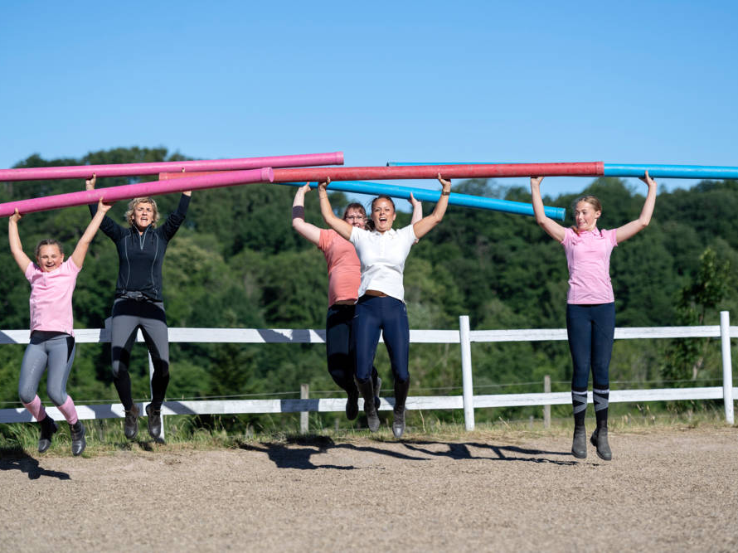
Hur påverkar pandemin verksamheten?
Bortfall av viktiga intäkter för tävling
Minskade intäkter för cafeterian
Ridskoleverksamheten kan i nuläget pågå med gällande restriktioner
Annan verksamhet som inte kommer kunna genomföras?
Notes:
Vi levererar folkhälsa och hopp om framtiden!
Vi vill jobba gemensamt för framtiden!
Vi är bäst tillsammans!

Slide 10
Om mallen
Den här presentationen är en mall att bygga vidare på.
Under Start/Ny bild i menyn finns flera bildtyper att välja mellan.
Bilderna med ramar eller färg är till för att lyfta visst innehåll lite extra.
Vill du fler bilder – leta i vår bildbank

